Slide 1


Redes Neuronales Artificiales. Neurona de Mcculloch y Pitts
Universidad Autónoma del Estado de México
Dr. Cuauhtémoc hidalgo Cortés

Slide 2

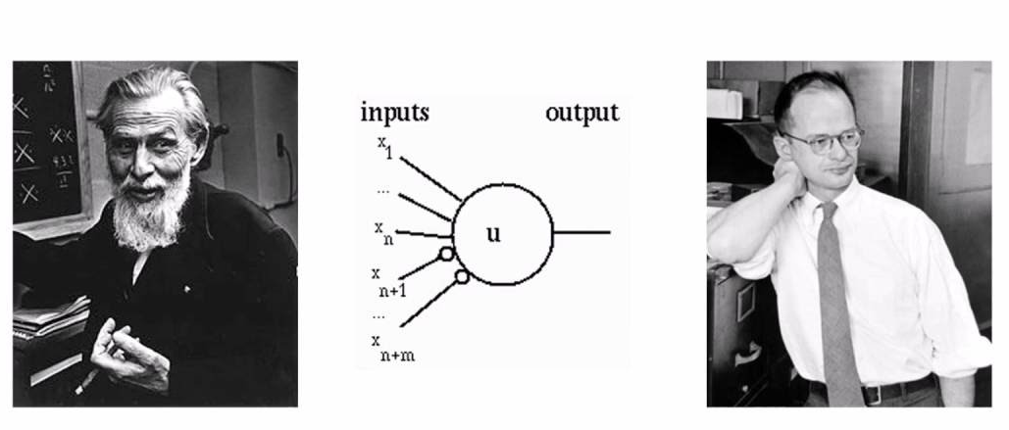
Neurona de Mcculloch y Pitts
Corresponde con la primera neurona artificial de la historia
Se caracteriza porque recibe uno o más valores binarios {1, 0} y retorna otro valor binario {1, 0}
Activa su salida cuando más de un número determinado de valores de entrada se encuentra activos
Debe establecerse manualmente el número de valores de entrada que deben estar activos, a este valor se le denomina threshold

Slide 3



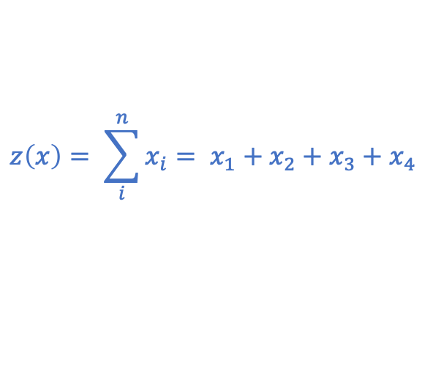







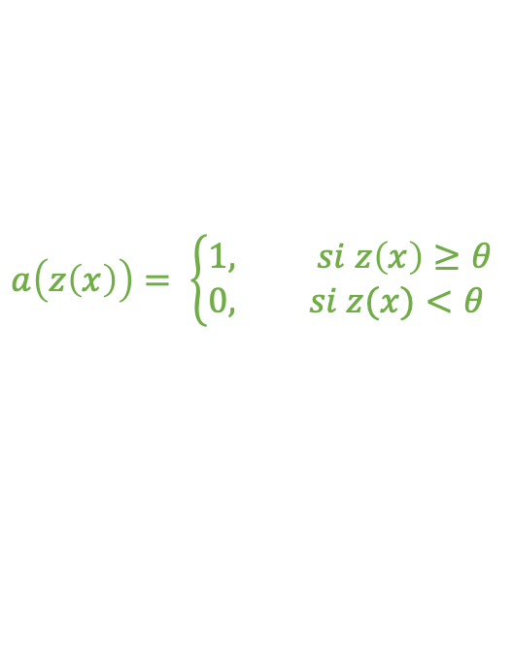
Funcionamiento de la Neurona M-P
función de agregación
Ejemplo: ¿Voy al cine hoy?
¿Es fin de semana?
¿No tengo tarea que realizar?
¿Está el cine cerrado?
¿Estrenan película hoy?
$$x_{1}$$
$$x_{2}$$
$$z$$
$$a$$
$$\hat{y}$$
$$x_{3}$$
$$x_{4}$$
1: Sí voy al cine
0: No voy al cine
función de decisión
$$a\left(z\left(x\right)\right)= \left\{\begin{aligned}1, si z\left(x\right)≥θ \\ 0, si z(x)<θ \end{aligned}\right.$$
Tipos de Inputs:
excitadores
inhibidores
$$z\left(x_{1}, x_{2}, x_{3}, x_{4}\right)=z(x)$$
$$z\left(x\right)= \sum_{i}^{n}{x_{i}= x_{1}+x_{2}+x_{3}+x_{4}}$$
Donde:
$$θ=Umbral de activación$$
Donde:
$$n=\# características de entrada$$

Slide 4
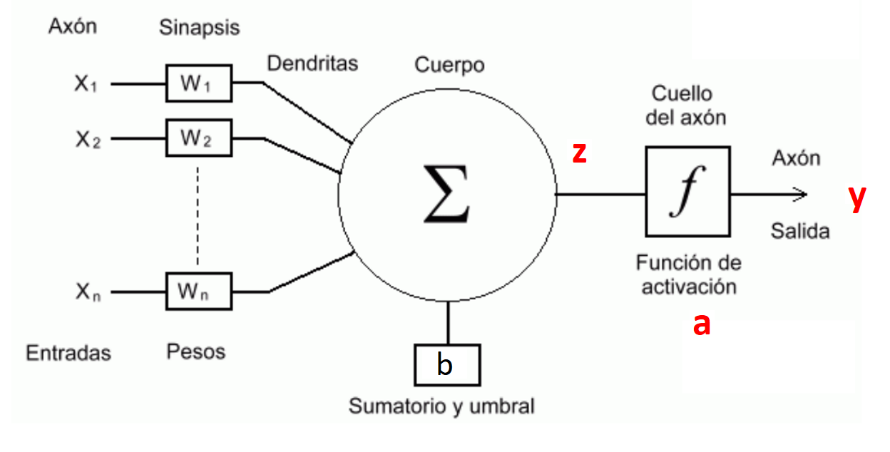
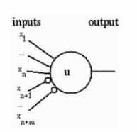
Limitaciones de la Neurona M-P
Recibe únicamente valores binarios {1, 0}, en la mayoría de los problemas reales se dispondrá de valores de otros tipos.
Requiere la selección del threshold de manera manual
Todas las entradas son iguales. No se le puede asignar un mayor peso a una de las entradas.
No son capaces de resolver problemas que no sean linealmente separables, por ejemplo, la operación XOR
Perceptrón

Slide 5
Actividad
Realizar la práctica de Implementación de Neurona MP contenida en el cuadernillo de Jupyter que se encuentra en el archivo Implementando_Neuorna_MP.pdf que se encuentra en el área de materiales.
Realice un reporte de ejecución, donde integre las capturas de pantalla de la ejecución y la conclusión a la que llega después de probar el modelo para operaciones AND y OR.
Suba el documento en formato PDF y entréguelo en la actividad de portafolio correspondiente.

